Slide 1


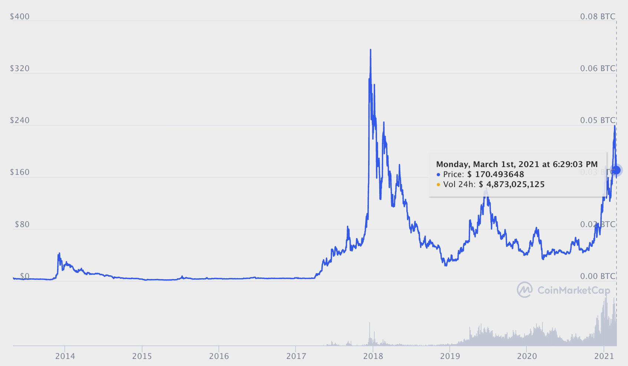
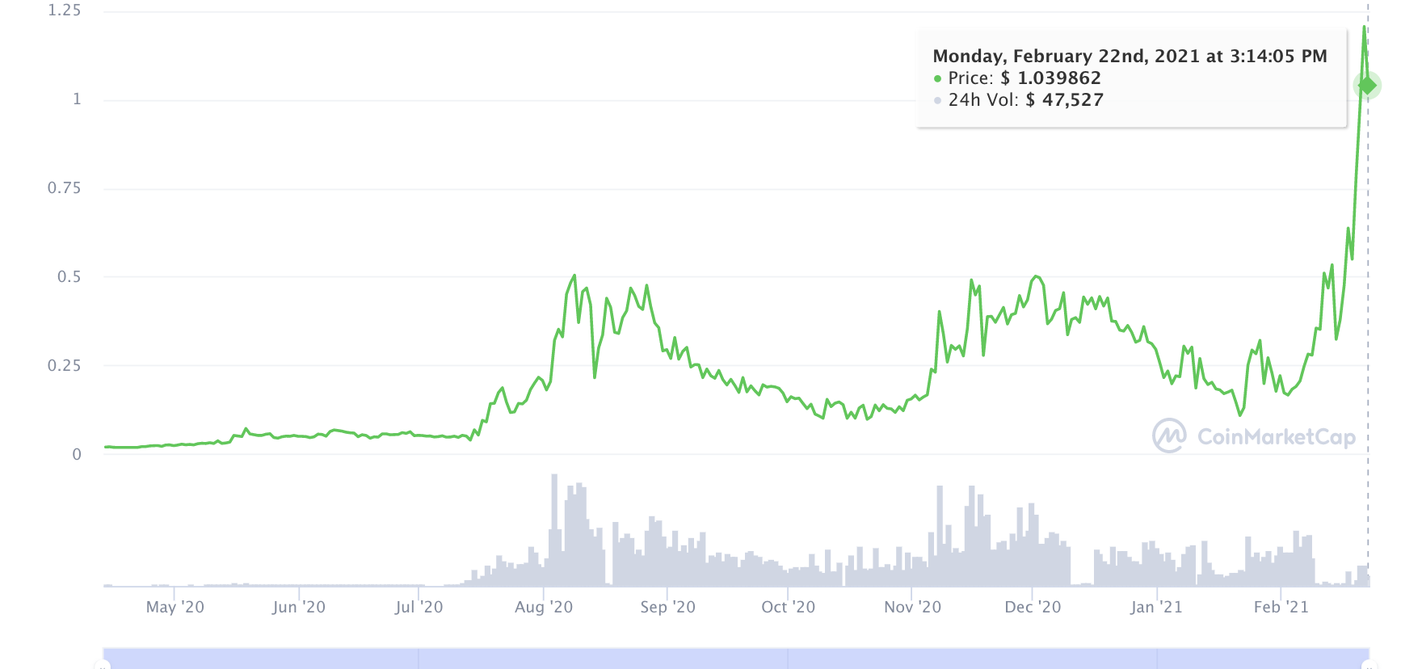
KRYPTO SILBER
DAS RENNEN UM DAS GEEIGNETSTE TAUSCHMITTEL
MOMENTANE VERSORGUNG
66.6M
10.6M
ENDVERSORGUNG
84M
21M
PREIS
$171.29
$1.03
MARKT KAPITALISIERUNG
CHART?
GESCHWINDIGKEIT
2.5 Minuten
Blockintervall
1 Minute
Blockintervall
GEBÜHR
3 cent / Transaktion
$.00025
40 Transaktionen
für 1 Cent
Die gesamte Blockchain kann auf einem Low-End Handy validiert werden
SKALIERBARKEIT
/BLOCKCHAIN GRÖßE
1.3GB
41.3GB
PRIVATSPHÄRE
Optionale Privatsphäre
kommt 2021
100% unsichtbare Transaktionen
MIMBLEWIMBLE IMPLEMENTIERUNG
Optionaler Soft Fork Erweiterungsblock, der irgendwann im Jahr 2021 geplant ist. Wallets, Börsen und Pools müssen sich anmelden.
Bereits exklusiv für alle Transaktionen auf L1. obligatorischer Standard, kann nicht aufgehoben werden.
MINING
ASIC
GPU
CPU
MOBILGERÄTE
2021
Krypto Silber – Das Rennen um das geeignetste Tauschmittel 1. März 2021 v06 / Epicenter.epic.tech/deutsch

